Slide 1
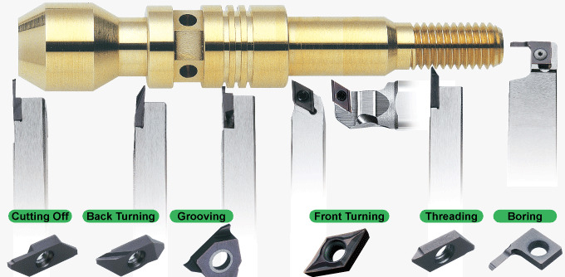

أقلام الخراطة:
قلم الخراطة هو عدة القطع الرئيسية المستخدمة في التشغيل على المخرطة و هو أكثر عدد القطع شيوعا وأبسطها في التصميم حيث تتشابه جميع الاقلام في الزوايا الرئيسية و في الخامات التي تصنع منها وتخلف في الشكل الذي يجب أن يفي بمتطلبات عملية التشغيل,
عناصر قلم الخراطة: يتكون من جزئيين رئيسيين
1 جسم القلم ويسمى النصاب وهو الذي يثبت في المقدمة
2 الطرف القاطع (منطقة الحد القاطع) ويشمل السطح الجانبي والسطح الخلفي وسطح الجرف ومن تقاطعهم تنتج حدود القطع
الزوايا الرئيسية لقلم القطع بالخراطة:
زاوية الخلوص :
هي الزاوية الموجودة في وجه العدة القاطعة من الأمام وتعمل على حدية الحد القاطع
زاوية الجرف
و هي الزاوية الموجودة على العدة الشائعة ومهمتها سهولة إنزلاق الرایش تقل في المعدن الصلبة وتزيد في المعادن الطرية.
زاوية الحد
هي الزاوية المحصورة بين زاويتي الخلوص و الجرف وتكمل ۹۰ ومرتبطة بصلابة المعدن المقطوع وتقوم بعملية القطع

Slide 2
تجهيز المبدئى للمخرطة الذنبية وإستخدام قائمة للمراجعة:
تعتبر المخرطة ضمن مكنات التشغيل الدقيق ، غير أن دقتها وعمرها التشغيلى إنما يتوقفان على الخراط الذى يستخدمها . فيجب إجراء العمليات عليها بطريقة مأمونة وفى حدود إمكانياتها وتبعاً لملحقاتها من مواسك وأقلام ، ولنوعية المشغولات أيضا . ولذلك يجب المحافظة على جميع أجزائها المتحركة وضوابطها من التلف . ولضمان استمرار دقتها تركب بحيث يكون فرشها مستوياً وفى وضع أفقي تماماً فى جميع المستويات.
التزييت ومواده :
عملية التزييت لها أربعة فوائد هى :
الوقاية من الصدأ :
التنظيف :
التبريد :
التزييت.
وتتطلب تدابير الوقاية تغطية أسطح التشغيل فى الماكينة المعرضة للهواء كلما أمكن ذلك، وإزالة الرايش المتأكسد أولا بأول، وفحص جهاز التبريد كثيرا مع فحص سائل القطع وتغييره إذا لزم الأمر، ثم مسح الأسطح المشغولة وتنظيفها وتغطيتها بطبقة رقيقة من محلول واقي من الصدأ.
يغسل سائل التزييت الأجزاء المتحركة ويجرف أمامه المواد الغريبة والحبيبات المعدنية الدقيقة الناتجة عن تآكل أسطح الأجزاء المحتكة فتصبح هذه الأجزاء نظيفة ويقل التآكل وتحتفظ الماكينة بدقتها .
يعمل تدفق الزيت على امتصاص الحرارة المتولدة فى المخرطة أو مكنة التشغيل من جراء احتكاك أجزائها ببعضها البعض وتبريدها ، فينخفض مقدار الاحتكاك ويقل تبعاً لذلك احتمال قفش (زرجنة) الأجزاء المتزاوجة مع بعضها البعض بسبب تمددها بالحرارة
تكون مادة التزييت طبقة من السائل بين أسطح الأجزاء المعدنية المتزاوجة أثناء دورانها ، أى أنها تملأ جميع الفراغات بينها فتجعل هذه الأسطح تتوسدها ) أى تتخذ منها وسادة ( وتنزلق على بعضها البعض بأقل احتكاك ممكن ، فلا تحتاج سوى قوة ضعيفة لتحريكها ، كما تنخفض الحرارة المتولدة من هذا الاحتكاك

Slide 3
المبادئ الواجب مراعاتها عند تثبيت المشغولات :
*الا تقل قوى الربط إلى الحد الذى يؤثر فى قوة تثبيت الشغلة او اهتزازها اثناء القطع
*ان تكون الشغلة متزنة أثناء دورانها
*الا يحدث انزلاق نسبى بين دورات عمود الادارة ودورات المشغولة
*ان يكون هناك تناسق بين حجم المشغولة ووسيلة التثبيت
*ان لا نبالغ فى قوى الربط حتى لا ينتج تغيير فى شكل المشغولة او اعوجاج محاورها
تثبيت الشغلة على المخرطة ((Holding of Work pieces
تجهز كل مخرطة باجهزة وادوات لربط او تثبيت الات القطع والخامات المراد تشغيلها ويجب ان تكون هذه الاجهىزة قويىة وسىهلة الاسىتعمال ويتوقف نجىاح عمليىة الخراطىة ومىدى دقتهىا علىى اختيىار الطريقىة السليمة والمناسبة لكل مشغولة
طرق تثبيت المشغولات عند خرطها :
_التثبيت فى الظرف
_التثبيت بين ذنبتين مع (استعمال صينية ومفتاح دوارة)
_التثبيت على الصينية مع(استعمال دوات الربط المساعدة)

Slide 4
اسماء المجموعة
مريم رضا
اية ماجد سليمان
اميرة اشرف
دينا مجدي
سلمي ابراهيم
اية نجيب
اماني بنداري

